Slide 1
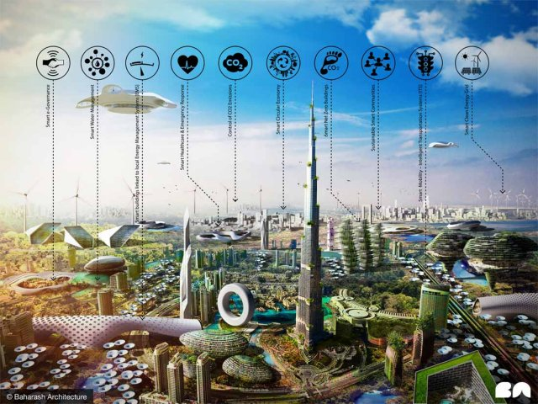
DRONES, IoT & SMART CITIES
TRABALHO:
“PRINCÍPIOS DE ROBÓTICA e IoT”
RM: 330989 – FÁBIO JACOB
RM: 330726 – LUCA LAFRATTA PASQUALE
RM: XXXXXX – ALLAN ALMEIDA

Slide 2
DRONES, IoT E SMART CITIES
Introdução e Problemática
O conceito de cidades inteligentes tem estado na vanguarda do planejamento urbano há alguns anos, e com tecnologias disruptivas, como IoT, 5G, Drones e AI. Há muitos benefícios que uma cidade e seus cidadãos podem obter seguindo uma abordagem para implementações inteligentes.
Um ponto relevante, é que milhões de vidas podem ser salvas devido à redução da poluição, eficiência do governo eletrônico – levando à cidades mais competitivas, que atraem talentos e ganham inovação – melhora em pontos-chave como mobilidade, saúde, segurança, produtividade, meio ambiente - ar e água , etc.
Outro ponto importante é o tempo diário gasto pelos cidadãos (em mobilidade, por exemplo), e, desta forma, a cidade inteligente deveria ser capaz de tentar entregar cerca de mais de 100 horas/ano de volta para os cidadãos, de acordo com a tecnologia desenvolvida atualmente.

Slide 3
DRONES, IoT E SMART CITIES
2. Motivação e Objetivos
Diante do atual cenário mundial, nossa motivação está em poder abordar pontos-chave de uma cidade de uma maneira mais pontual e, também, personalizada, dispondo das tecnologias existentes atualmente, como IA , dispositivos de IoT e Drones Autônomos, as quais tornam factíveis este tipo de abordagem.
Temos como objetivo, personalizar os benefícios das cidades inteligentes, para tornar o conceito mais real e mais tangível para o cidadão individual, focando em três temas importantes: segurança, saúde e meio-ambiente, através da integração entre soluções baseadas em IA, IoT e Drones Autônomos.

Slide 4
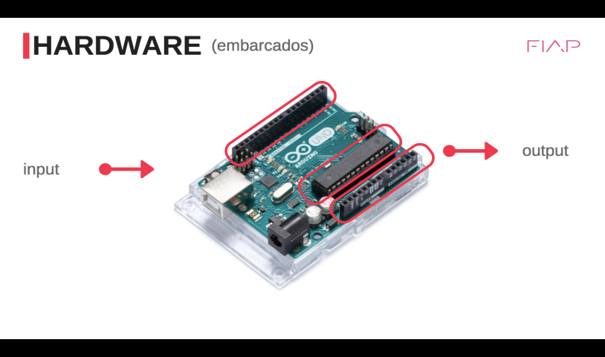
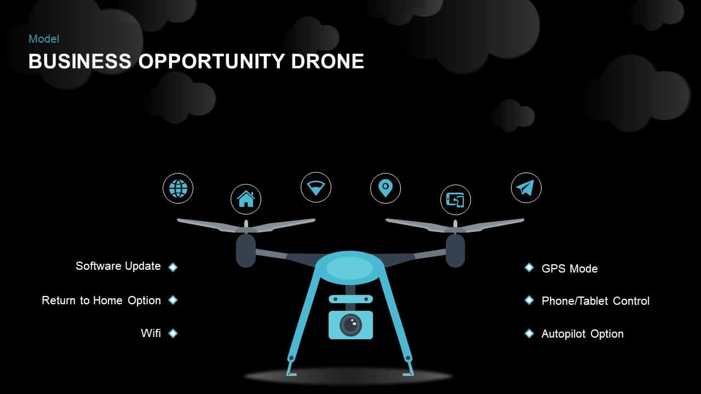
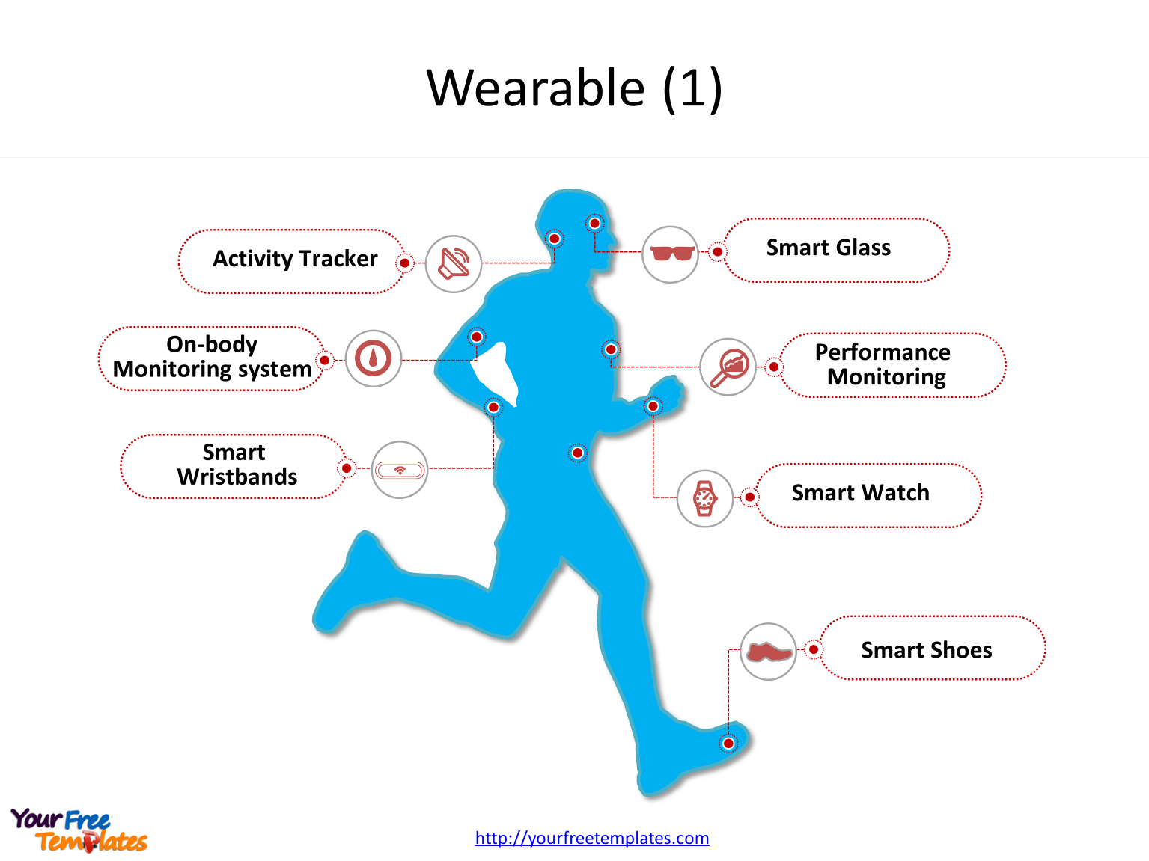
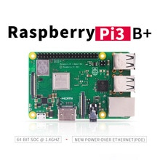
DRONES, IoT E SMART CITIES
Possível Ferramental e (ou) Técnicas
Arduíno
DRONES AUTÔNOMOS
Atualização de software
Opção “Home”
Wi-Fi
GPS
Controle via Celular/Tablet
Auto pilotagem e correção de curso

Slide 5
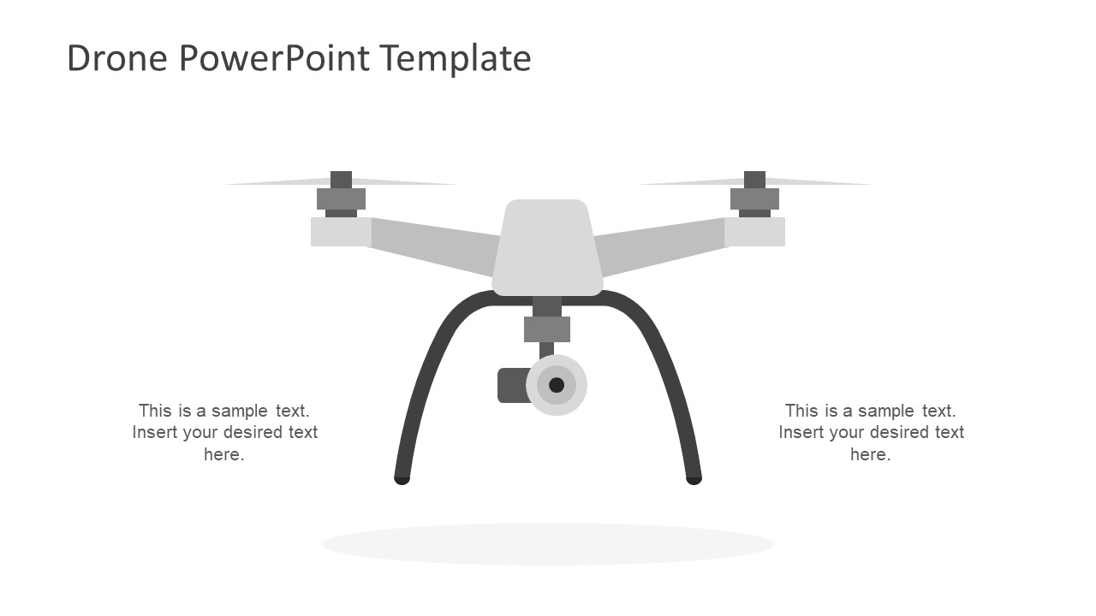
DRONES, IoT E SMART CITIES
SEGMENTAÇÃO
DE DRONES
Possível Ferramental e (ou) Técnicas
Cop Drone
SEGURANÇA
- Patrulhamento de áreas de conflito, de assaltos, etc;
Comparação de imagens para detectar agressões, furtos, etc.
Drones funcionando como
dispositivos de IoT
Através de Técnicas de Processa-
mento de Imagens, podem fazer
tipos simples de correções de
imagens antes de enviá-las
(Raspberry-Pi)
Placas Arduíno embarcadas
(ex.: placas Arduíno com sensores
de ultrassom – proximidade de
objetos, animais, pessoas, etc)
Drones patrulhando suas
respectivas áreas de interesse
(definição do espaço aéreo para
o tráfego de Drones)
Doc Drone
SAÚDE
Comparação de imagens para detectar se uma pessoa está passando mal, e aviso imediato à hospitais, clínicas, etc.
Mamb Drone
MEIO-AMBIENTE
Verificação se o lixo está sendo depositado corretamente, e se as áreas
são certas para o depósito.

Slide 6
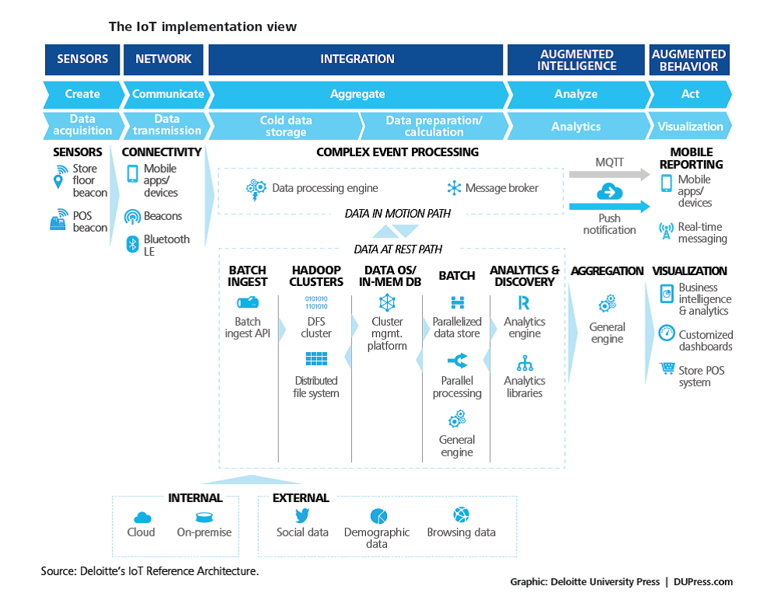
DRONES, IoT E SMART CITIES
Arquitetura
Wi-Fi
Police
data
Health
data
Environment
data

Slide 7
DRONES, IoT E SMART CITIES
Considerações e Potencial
Considerando o acelerado desenvolvimento tecnológico atual, a possibilidade das Smart Cities serem integradas às soluções que utilizam Drones, dispositivos de IoT e IA, é, praticamente, uma realidade factível. Algumas Smart Cities já foram ou estão sendo construídas, outras cidades estão se adaptando a este modelo social e tecnológico ao redor do mundo.
O potencial deste tipo de integração de tecnologias é grande, podendo expandir-se cada vez mais. Por exemplo, as aplicações com Drones, dispositivos de IoT e IA já estão presentes no dia a dia das pessoas, de diversas maneiras (carros autônomos, tomadas de decisões estratégicas pelas empresas baseadas na análise de dados, Drones sobrevoando regiões e bairros inteiros, etc).
No entanto, há que se fazer o esforço necessário para superar barreiras que se interpõem à tais aplicações, como falta de infraestrutura adequada, a questão ética relativa ao uso destas tecnologias (ex.: uso militar de Drones), privacidade das pessoas, exploração de tais tecnologias para fins terroristas, etc, além da falta de vontade política para adotar e implementar estas tecnologias voltadas para o bem comum da sociedade.

Slide 8
DRONES, IoT E SMART CITIES
MUITO OBRIGADO A TODOS !!!!
TRABALHO:
“PRINCÍPIOS DE ROBÓTICA e IoT”
RM: 330989 – FÁBIO JACOB
RM: 330726 – LUCA LAFRATTA PASQUALE
RM: XXXXXX – ALLAN ALMEIDA

